Slide 1
Arquitetura e manutenção de computadores
22/05/2025

Slide 2
Componentes do Computador
Nessa seção, iremos ver sobre os três principais componentes do computador:
CPU (Unidade Central de Processamento): É o "cérebro" do computador, responsável por executar instruções e realizar cálculos. Modelos modernos, como os da Intel e AMD, têm múltiplos núcleos, permitindo processamento paralelo e maior desempenho.
Placa-mãe: Funciona como a "espinha dorsal" do sistema, conectando todos os componentes. Ela contém slots para memória RAM, CPU, SSDs e GPUs, além de oferecer conexões para dispositivos externos. Modelos variam conforme o chipset, compatibilidade com processadores e recursos extras como Wi-Fi integrado.
SSD (Solid State Drive): Substitui os antigos discos rígidos mecânicos (HDD), oferecendo velocidade muito superior na leitura e gravação de dados. Isso melhora o tempo de inicialização do sistema, abertura de aplicativos e carregamento de jogos. Os SSDs podem usar interfaces SATA (mais lentos) ou NVMe (mais rápidos).

Slide 3
A Evolução da CPU: História, Desafios e Impacto Atual
A CPU (Unidade Central de Processamento) é o cérebro do computador, responsável por executar instruções e processar dados. Sua história remonta aos primórdios da computação e tem sido marcada por desafios e avanços significativos.
A Origem da CPU
O conceito de processamento eletrônico de dados começou a se formar no início do século XX, mas foi com o desenvolvimento dos primeiros computadores digitais que a CPU tomou forma. O ENIAC, criado em 1946, é frequentemente citado como um dos primeiros computadores programáveis. Ele usava válvulas termiônicas para realizar cálculos e era enorme, ocupando uma sala inteira.
Na década de 1950, os transistores substituíram as válvulas, tornando os computadores menores, mais eficientes e confiáveis. Nos anos 1970, surgiu o primeiro microprocessador comercial, o Intel 4004, marcando o início da era dos computadores pessoais.

Slide 4
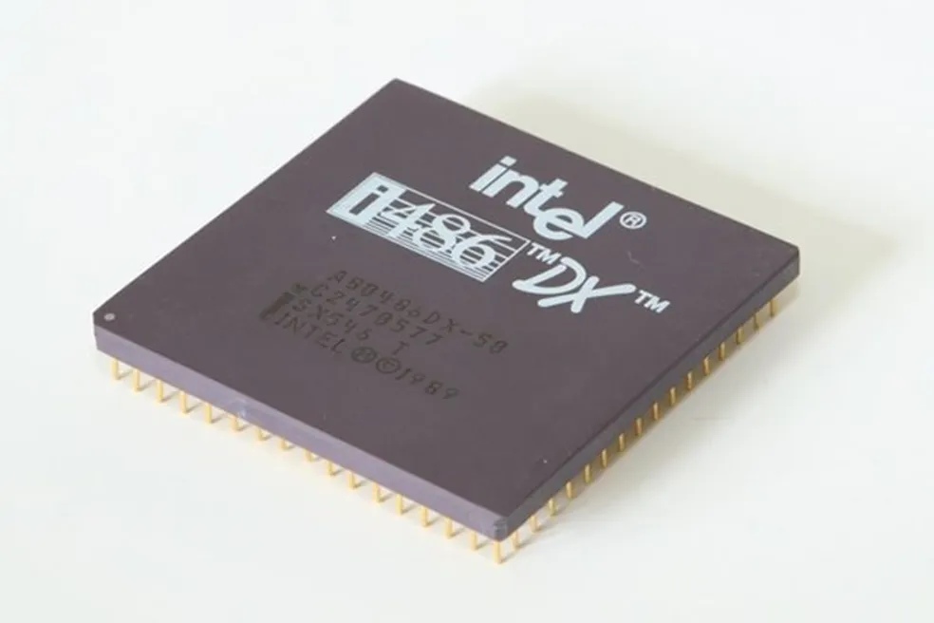
A Evolução da CPU: Primeiro processador INTEL

Slide 5
Desafios ao Longo do Tempo
Os desafios enfrentados na evolução das CPUs foram diversos:
Miniaturização: Desde os gigantescos computadores com válvulas até os modernos chips com bilhões de transistores em um único circuito integrado.
Velocidade e Eficiência: A busca por CPUs mais rápidas gerou avanços em frequência de clock, paralelismo e arquiteturas multicore.
Consumo de Energia: O aumento do poder de processamento exigiu soluções para evitar superaquecimento e desperdício de energia.
Segurança: Com a crescente conectividade dos dispositivos, a proteção contra vulnerabilidades de hardware e software se tornou essencial.

Slide 6
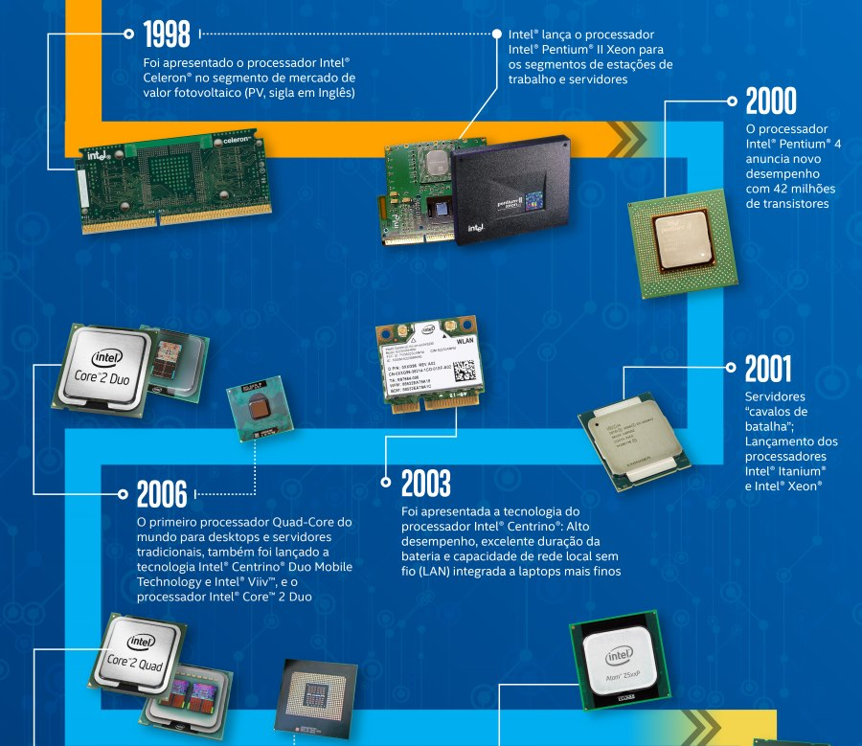
Processadores ao longo do tempo

Slide 7
Desafios Atuais
Nos dias de hoje, a evolução da CPU continua enfrentando desafios como:
Limitações da Lei de Moore: A previsão de que o número de transistores dobraria a cada dois anos está se tornando cada vez mais difícil de manter.
Computação Quântica: A possibilidade de substituir CPUs tradicionais por processadores quânticos que podem revolucionar a computação.
Inteligência Artificial: A adaptação das CPUs para lidar melhor com cargas de trabalho específicas, como redes neurais e aprendizado de máquina.
Conclusão
A CPU passou por transformações extraordinárias ao longo das décadas, impulsionando a inovação tecnológica e mudando a forma como interagimos com o mundo digital. Com os avanços em inteligência artificial e computação quântica, o futuro promete ainda mais mudanças radicais na maneira como processamos e utilizamos a informação.

Slide 8
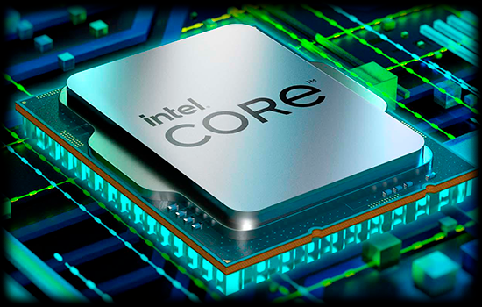
CPU Atual - I9 14g

Slide 9
Exercícios
Explique o significado da sigla CPU e sua função principal em um computador.
Qual foi o primeiro microprocessador comercial lançado no mercado?
Descreva o papel das válvulas termiônicas nos primeiros computadores, como o ENIAC, e explique por que foram substituídas.
Qual foi o principal avanço tecnológico que substituiu as válvulas termiônicas nos computadores?
Quais são os principais desafios enfrentados pelas CPUs nos dias de hoje? Cite pelo menos dois e explique.
Explique o impacto do Intel 4004 no desenvolvimento dos computadores pessoais.
O que é a Lei de Moore e como ela está relacionada ao desenvolvimento das CPUs?
Por que o consumo de energia é um fator importante no design de CPUs modernas?

